Slide 1
Податочно рударство Финална презентација
Дарко Тосев, 111224

Slide 2
Опис на податочното множество
Податочното множество е составено од 1484 инстанци, каде што секоја инстанца претставува протеин од клетка на квасец.
Има 8 атрибути кои претставуваат претходно спроведени анализи врз структурата на протеинот.
Нема податоци што недостасуваат.
Целта е да се изгради модел со кој ке се предвиди локацијата на протеинот во клетката, што има голема примена во областа на медицината при откривање на нови лекови.

Slide 3
Опис на атрибути
1. Sequence Name: Accession number for the SWISS-PROT database
2. mcg: McGeoch's method for signal sequence recognition.
3. gvh: von Heijne's method for signal sequence recognition.
4. alm: Score of the ALOM membrane spanning region prediction program.
5. mit: Score of discriminant analysis of the amino acid content of the N-terminal region (20 residues long) of mitochondrial and non-mitochondrial proteins.
6. erl: Presence of "HDEL" substring (thought to act as a signal for retention in the endoplasmic reticulum lumen). Binary attribute.
7. pox: Peroxisomal targeting signal in the C-terminus.
8. vac: Score of discriminant analysis of the amino acid content of vacuolar and extracellular proteins.
9. nuc: Score of discriminant analysis of nuclear localization signals of nuclear and non-nuclear proteins.
10. class: Localization site inside cell.

Slide 4
Анализа на атрибути
Sequence name ги претставува ознаките на секој протеин во базата од кај што се земени податоците, при што секоја ознака е уникатна и затоа нема да ни користи при класификацијата/кластерирањето па затоа нема да го користам понатаму.
Поради тоа што овој атрибут е уникатен за секој протеин лесно се виде дека има инстанци што се повторуваат(инстанци со исти вредности за сите атрибути, вклучително исти и за Sequence name).
Откако ги тргнав тие, множеството има 1462 инстанци.

Slide 5
Анализа на атрибути
Атрибут | Тип | Опсег/Вредности
mcg | непрекинат | 0.11-1
gvh | непрекинат | 0.13-1
alm | непрекинат | 0.21-1
mit | непрекинат | 0-1
erl | дискретен | 0.5,1
pox | непрекинат | 0-0.83
vac | непрекинат | 0-0.73
nuc | непрекинат | 0-1
Class | дискретен | MIT,NUC,CYT,ME1,ME2,ME3,EXC,VAC,POX,ERL

Slide 6
Анализа на атрибути
Атрибут | Средна вредност | Стандардна девијација
mcg | 0.501 | 0.138
gvh | 0.501 | 0.124
alm | 0.499 | 0.085
mit | 0.261 | 0.137
pox | 0.008 | 0.076
vac | 0.501 | 0.056
nuc | 0.277 | 0.106

Slide 7
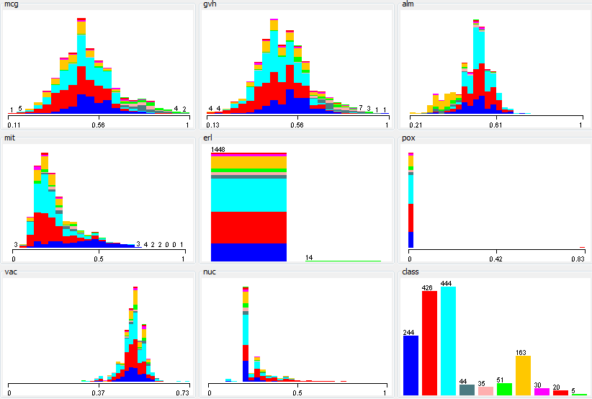
Хистограми

Slide 8
Хистограми-дискусија
Од хистограмите, за атрибутите mcg и gvh можеме да забележиме дека двата атрибута имаат приближно нормална распределба.
Хистограмот за атрибутот mit наликува на некој вид на гама распределба.
За erl и pox атрибутите од хистограмите може да забележиме дека инстанците кои немаат вредност 0, односно 0.5, за pox или erl соодветно, би ни биле детектирани како вредности што отстапуваат.
Според претходното, или би ги отстраниле целосно двата атрибута бидејќи ќе остане само една вредност и нема да ни носат никаква информација атрубутите, или не би ги вклучиле во тестот за вредности што отстапуваат.

Slide 9
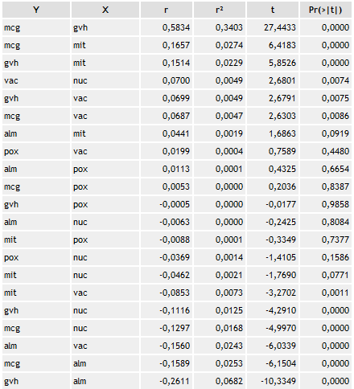
Линеарна корелација

Slide 10
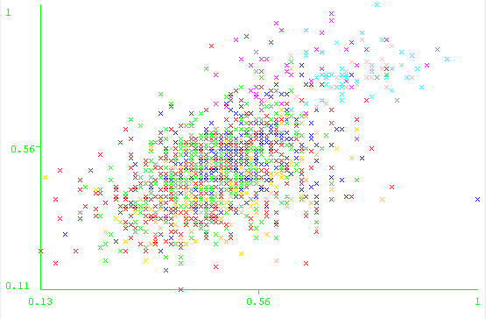
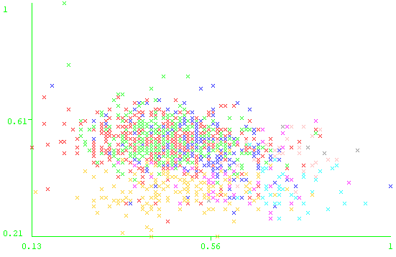
Графици на расејување
график на расејување помеѓу mcg и gvh
(r=0,5834)
график на расејување помеѓу alm и gvh
(r=-0,2611)

Slide 11
Линеарна корелација-дискусија
Пирсоновиот коефициент на корелација(r) ни кажува дали имаме корелација меѓу атрибутите.
Вредност 1 значи дека имаме целосна позитивна корелација, вредност 0 дека немаме корелација и вредност -1 дека имаме негативна корелација.
Највисока вредност за r во нашето податочно множество е 0.5834, a најниска е -0.2611.
Според тоа немаме ниту висока позитивна, ниту негативна корелација, што може да се забележи визуелно и од графиците на расејување.
Не отстрануваме ниту еден од атрибутите.

Slide 12
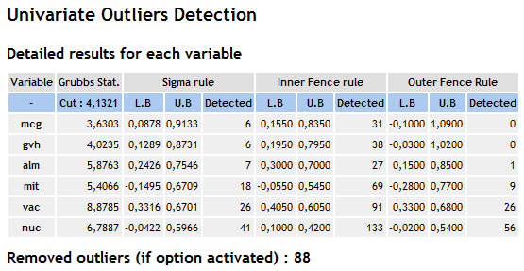
Детекција на вредности што отстапуваат

Slide 13
Вредности што отстапуваат -дискусија
Правилото на 3 сигми ги задржува инстанците кои спаѓаат во опсегот (просек-3*сигма, просек+3*сигма) и притоа би се задржале 99.7% од инстанците.
Правило на внатрешна граница ги задржува сите инстанци кои спаѓаат во опсегот (просек-1.5*IQR, просек+1.5*IQR).
Правило на надворешна граница ги задржува сите кои спаѓаат во опсегот (просек-3*IQR, просек+3*IQR).
Според правило на 3 сигми би се отстраниле 97 инстанци
Според правило на внатрешна граница би се отстраниле 343 инстанци, што е премногу голем број на инстанци.
Според правило на надворешна граница би се отстраниле 88 инстанци, што е најдобрата опција за нашето податочно множество.

Slide 14
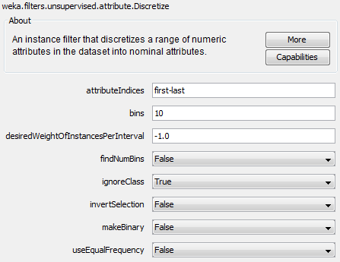
Дискретизација
Покрај оригиналното множество, ќе извршиме и дискретизација на множеството за да видиме дали ќе добиеме подобри модели, како и поради тоа што некои класификатори работат само со номинални атрибути.
Дискретизацијата ќе ја извршиме со следната конфигурација(се користат 10 бина по еднаква ширина)

Slide 15
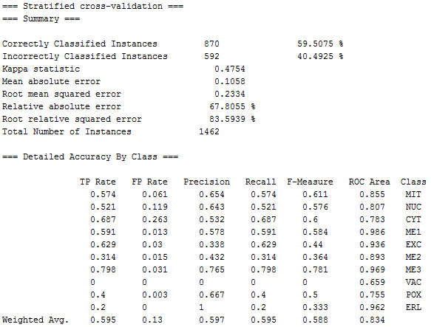
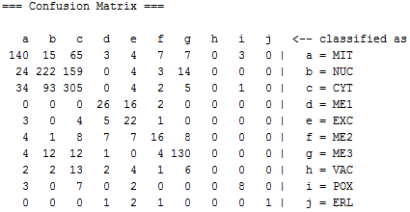
Наивен Беасов класификатор
Најдобри резултати за Наивен Баес добиваме со kernel estimator, 9-fold cross validation добиени над оригиналното множ.

Slide 16
Наивен Беасов класификатор-дискусија
Сите изградени модели со Баесовиот класификатор имаат прилично слична прецизност.
Најдобар модел добивме со kernel estimator изграден врз оригиналното множество(59.5075 %).
Дискретизација на множеството(supervised или unsupervised) доведува до мало подобрување во општ случај кај изградените модели со Наивен Баес.
Отфрлањето на вредности што отстапуваат не доведува до многу поразлични резултати.

Slide 17
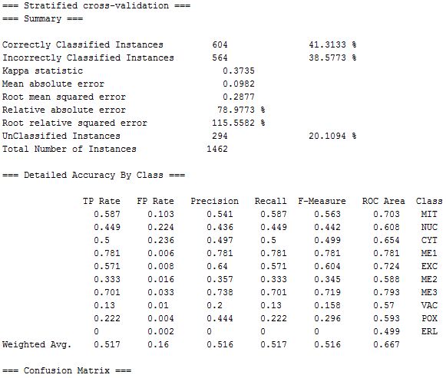
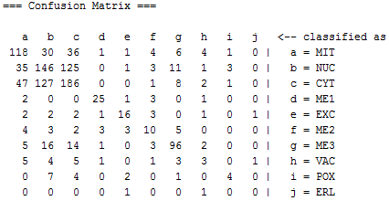
ID3 дрва на одлучување

Slide 18
ID3 дрва на одлучување-дискусија
Алгоритмот дава многу слаби резултати.
Најдобри резултати добиваме при користење на 13-fold cross-validation.
Вредноста на accuracy е 41.3133 % и притоа како што може да се забележи се добиваат и голем број на некласифицирани инстанци(20.1094 %).

Slide 19
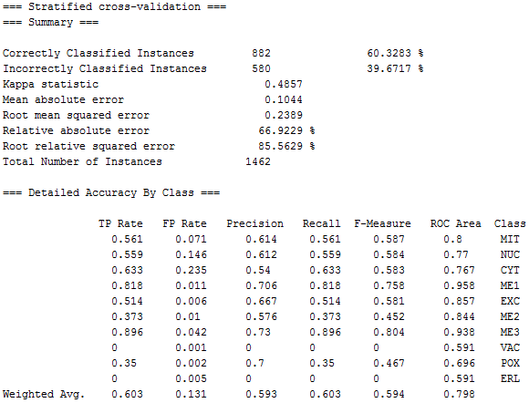
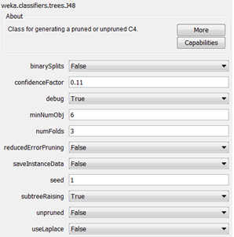
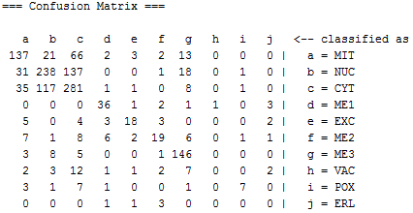
Ј48(C4.5) дрва на одлучување (3)
Најдобар модел за Ј48 изграден врз обичното множество добиваме со 10-fold cross validation и следните параметри.

Slide 20
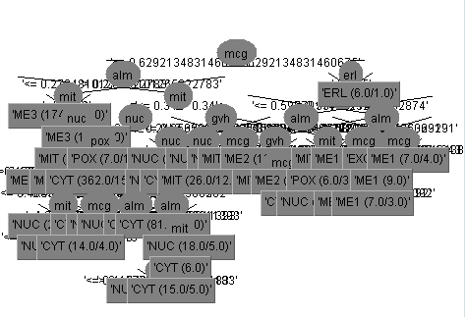
Визуелизација на дрвото од моделот (3) со binary splits

Slide 21
Дискусија на резултатите од j48
Дискретизацијата и отфрлањето на вредности што отстапуваат ги влошува резултатите за ова множество.
Менувањето на опциите за минимален број на објекти во листовите може значително да ги подобри резултатите како и менувањето на confidence factor опцијата.
Со менување на останатите опции најчесто се влошуваат резултатите.
Дополнително треба да се анализира кој од моделите(со или без binary splits) ќе биде поефикасен и истиот да се земе како најдобар.

Slide 22
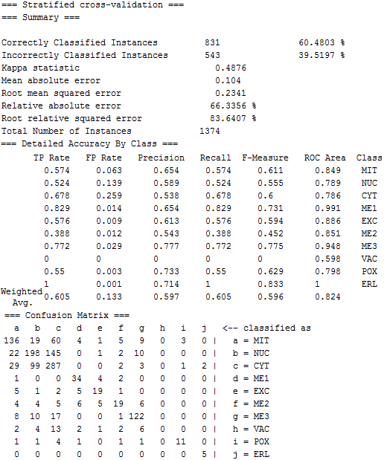
К најблиски соседи
Најдобар модел се добива со 10-fold cross validation, к=11, Евклидово растојание и тежини поставени инверзни на растојанието изграден врз множ. со тргнати вредности што отстапуваат.
Користење на Менхетен растојание ги влошува резултатите.
Дискретизација на множеството, очекувано, ги влошува резултатите.
Инстанците на класите ЕРЛ И ВАЦ ги класифицира на истиот начин.

Slide 23
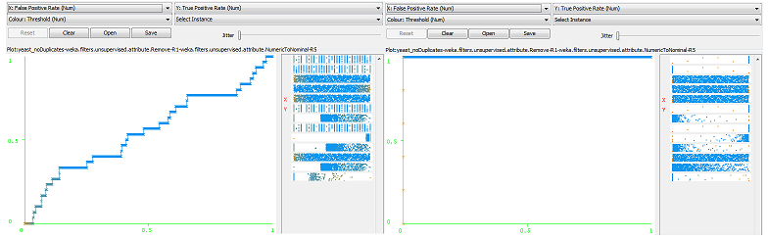
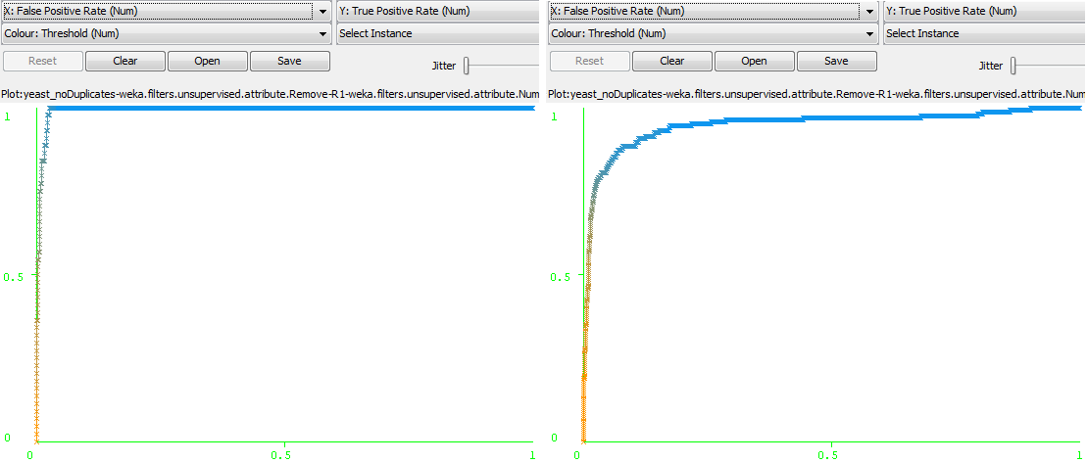
ROC крива за моделот
ROC крива за класата VAC
ROC крива за класата ERL
ROC крива за класата ME1
ROC крива за класата ME3

Slide 24
Сумирање на резултатите
 | Множество | Параметри | Точност | Recall | FPR | Precision | ROC area
КНС | Outer fence rule | К=11, тежини инверзни на растојание, Евклидово растојание | 60,4803% | 0,605 | 0,133 | 0,597 | 0,824
C4.5 | Оригинално множ. | Conf. factor=0.11, Мин. број на објекти во лист=6 | 60,3283% | 0,603 | 0,131 | 0,593 | 0,798
ID3 | Дискретизирано множ. |  | 41,3133% | 0,517 | 0,16 | 0,516 | 0,667
Naïve Bayes | Оригинално множ. | Кернел естиматор | 59,5075% | 0,595 | 0,13 | 0,597 | 0,834
RIPPER | Оригинално множ. | Проверка на рата на грешка, кастрење, оптимизации=2 | 58,8235% | 0,588 | 0,142 | 0,59 | 0,783

Slide 25
Дискусија за моделите
Според повеќе метрики, најдобар модел се изгради со КНН класификаторот(60.4803 %).
Моделот добиен со C4.5 е исто така приближно добар како и КНС моделот и можно е да има поголемо подобрување во зависност од подесувањето на параметрите.
Наивен Баес алгоритмот гради модел кој вади приближно исти резултати како КНС и C4.5 кој исто така ја има предноста на поедноставен модел.
Разликата меѓу сите овие модели е многу мала и неможеме да заклучиме дека некој од нив е многу подобар за множеството бидејќи можно е со нови податоци за тестирање резултатите да се променат. Според тоа, било кој од овие модели може да се користи за понатамошно предвидување на податоците. Ако имаме поголемо множ. со поголема рамномерност на распределбата на класите, претпоставувам дека некој од моделите ќе се издвои од останатите.
ID3 алгоритмот дава значително полоши резултати и не успева да класифицира голем број од инстанците и затоа не би препорачал да се користи.
RIPPER исто така не дава задоволителни резултати, и имајќи ја во предвид неговата комплексност на градење во споредба со Наивниот Баес којшто дава подобри резултати, исто така не би го препорачал да се користи.

Slide 26
Правила за асоцијација
Го користиме Apriori алгоритмот за наоѓање на правилата.
За потребите на алгоритмот се користи истата дискретизација како и во претходните случаеви.
Користени мерки на еваулација се Confidence (со минимално ниво од 0.95) и Lift.
Горната граница на произведени правила од алгоритмот е 100.
Интересни правила не беа најдени (правила на асоцијација каде што класата се наоѓа на десната страна од правилото).
Дел од добиените правила соодветно се прикажани на следните слајдови. Поголемиот број на правила ги вклучуваат двата атрибути ERL и POX.

Slide 27
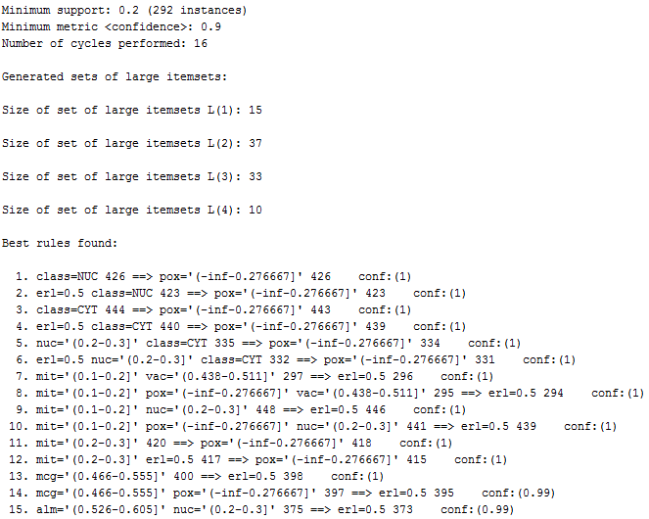
Правила за асоцијација

Slide 28
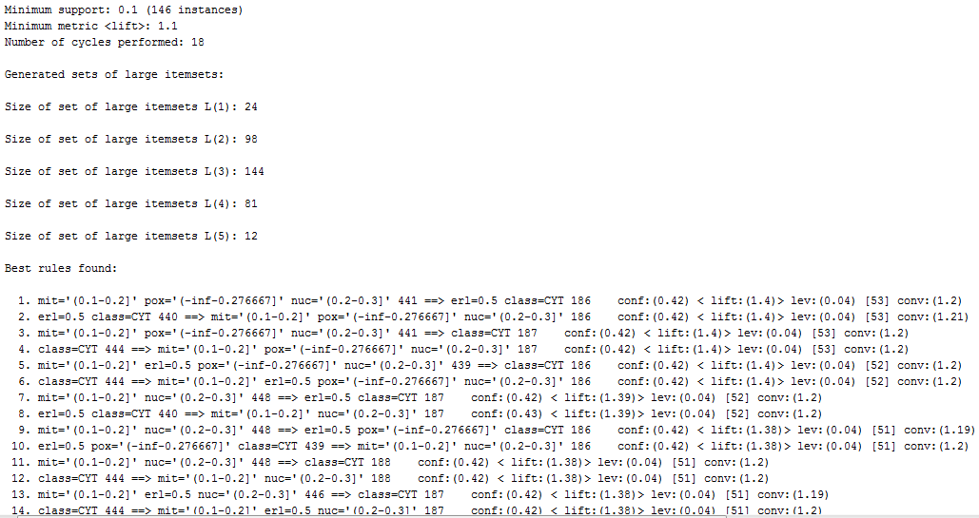
Правила за асоцијација

Slide 29
K-Means кластерирање
Со оглед на тоа што класите на инстанците ни се познати, можеме да го евалуираме кластерирањето со опцијата Classes to clusters evaluation. Со оваа евалуација прво се генерираат кластерите (со игнорирање на класниот атрибут), па потоа се доделуваат класите на кластерите врз основа на тоа која класа е најзастапена во секој кластер.
Како број на кластери, со оглед на тоа што класата има 10 вредности, тестирано е со 5 до 10 кластери.
Како мерка на растојание е тестирано со Евклидово и Менхетен растојание.
Притоа користени се оригиналното множество, оригиналното множество-дискретизирано и оригиналното множество со тргнати вредности што отстапуваат.
На следните слајдови се прикажани најдобрите резултати.

Slide 30
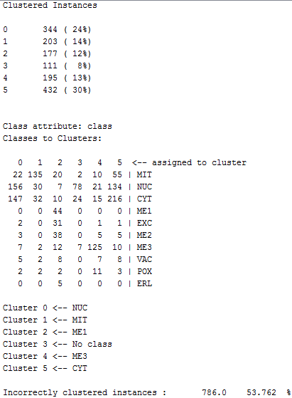
K-Means кластерирање
Извршено кластерирање врз оригиналното множество
Бројот на кластери е к=5
Мерката на растојание е Евклидово растојание

Slide 31
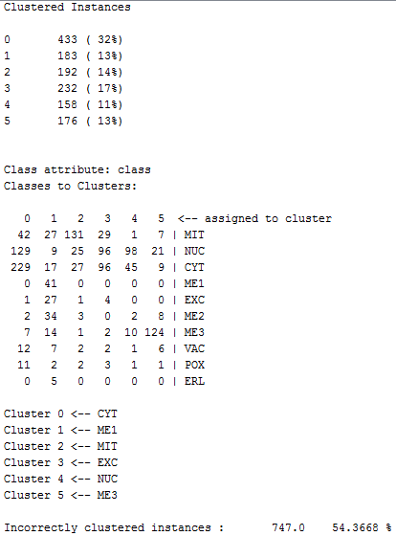
K-Means кластерирање
Извршено кластерирање врз оригиналното множество со тргнати вредности што отстапуваат
Бројот на кластери е к=6
Мерката на растојание е Евклидово растојание

Slide 32
Дискусија на K-Means кластерирање
Генерално добиваме лоша кластеризација за нашето множество, каде што најдобрата кластерира 53.762% од инстанците погрешно, но сепак разбирливо поради оригиналната распределба на множеството.
Дискретизацијата значително ги влошува резултатите.
Со Менхетен растојанието како мерка добиваме полоши резултати во сите случаеви.

Slide 33
Хиерархиско кластерирање
Го евалуираме кластерирањето со опцијата Classes to clusters evaluation заради истата причина како кај кластерирањето со K-Means.
Како број на кластери, тестирано е со 5 до 10 кластери.
Како linkType тестирано е со Single, Complete, Average.
Како мерка на растојание е тестирано со Евклидово и Менхетен растојание.
Притоа користени се оригиналното множество, оригиналното множество-дискретизирано и оригиналното множество со тргнати вредности што отстапуваат.
На следните слајдови се прикажани најдобрите резултати.

Slide 34
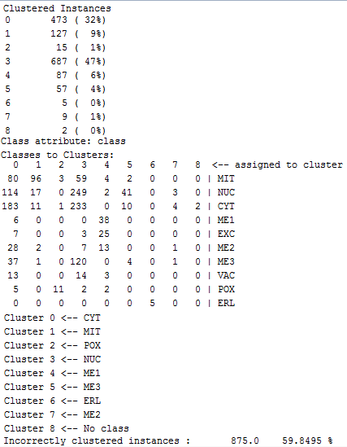
Хиерархиско кластерирање (1)
Извршено кластерирање врз оригиналното множество
Бројот на кластери е к=9
Се користи LinkType=Complete
Мерката на растојание е Евклидово растојание

Slide 35
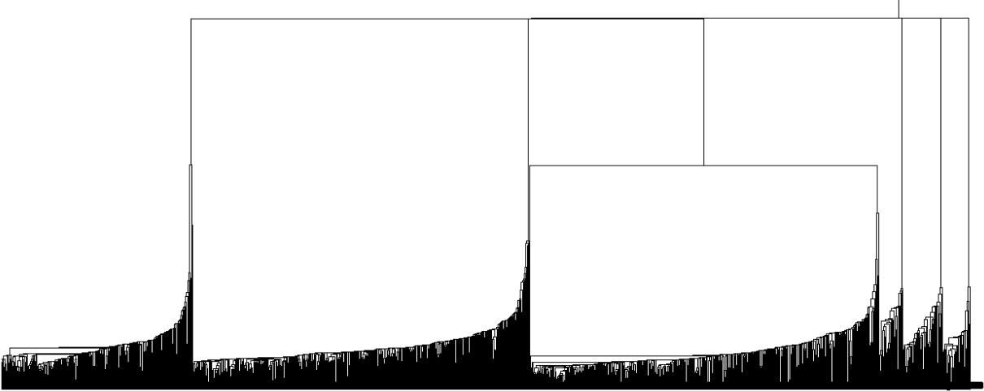
Хиерархиско кластерирање (1) - дендограм

Slide 36
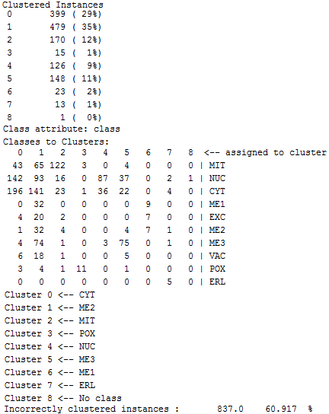
Хиерархиско кластерирање
Извршено кластерирање врз оригиналното множество со тргнати вредности што отстапуваат
Бројот на кластери е к=9
Се користи LinkType=Complete
Мерката на растојание е Евклидово растојание

Slide 37
Дискусија на хиерархиско кластерирање
Повторно добиваме генерално полоша кластеризација-полоша од онаа со K-Means, со голем број на погрешно кластерирани инстанци(59.8495 %) како најдобар резултат.
Сепак во однос на K-Means кластерирањето, бројот на кластерите за коишто се добива најдобар резултат е поблизок до основната класна поделба(9).
Во однос на параметрите, донесуваме исти заклучоци како и кај K-Means(дискретизацијата, Менхетен растојанието и отфрлањето на вредности што отстапуваат ги влошува резултатите).
За ова множество како најдобар начин за пресметување на различноста меѓу кластерите се добива дека е Complete-link.

